Slide 1
Низкоинтенсивная лазерная терапия - как метод иммунной реабилитации у часто болеющих детей
Вирясова Е.В., Черданцева М.А., Хусаинова Э.Э.
ФГБОУ ВО Ульяновский государственный университет, Ульяновск, Россия;
Научный руководитель: Черданцев Александр Петрович, доктор медицинских наук, профессор кафедры педиатрии.

Slide 2
«Часто болеющие дети»
Данная группа детей несколько десятилетий создаёт комплекс проблем как медицинского, социального, так и экономического характера, так как приводит к «хроническим» «больничным листам» и снижению уровня здоровья детей.
Ещё в 1986 году акад. РАН А.А. Баранов и проф. В.Ю. Альбицкий ввели такой термин, как «часто болеющие дети» (ЧБД).
В качестве критерия включения в неё авторы предложили использовать число обращений за медицинской помощью по поводу ОРЗ в течение года с учётом возраста ребёнка.

Slide 3
Критерий |  | Автор | Год
Возраст | Кратность обращений в год
До 1 года 1-3 года 4-5 лет Старше 5 лет | 4 и более 6 и более 5 и более 4 и более | Альбицкий Ю.В. Баранов А.А. | 1986
Все возраста | 6 и более | Марков Т.П. Чувиров Д.Г. | 2001
Все возраста | ежемесячно | Учайкин В.Ф. Кладова О.В. | 2002
1-3 года | 8 и более | J.G. Bartlett, Таточенко В.К. Ярцев М.Н | 2001 2001 2006
В 1 год жизни Во 2 год 3-4 года 5-7 лет | 7 и более 8 и более 6 и более 4 и более | Del-Rio-Navarro B.E | 2011

Slide 4
Альтернативные подходы
расчёт инфекционного индекса для детей старше 3 лет (определение отношения количества перенесённых за год ОРЗ к возрасту; значение для ЧБД — 1,1–3,5);
частоту заболеваний (острых и обострений хронических) как отношение их числа к периоду наблюдения, выраженному в днях (в расчёте на 1000 дней);
разделение ЧБД на «условно» и «истинно» болеющие.

Slide 5
Особенности течения ОРЗ у детей
Повышенная склонность к указанным заболеваниям у детей, преимущественно первых 3—5 лет жизни, обусловлена анатомо-физиологическими особенностями детского организма (прежде всего иммунной и эндокринной системы), психосоциальными и эпидемиологическими факторами.
Рецидивирующие респираторные заболевания приводят:
к сенсибилизации организма
снижению иммунного статуса
к развитию нервно-психических нарушений у детей (формирование различных невротических реакций)
замедлению физического развития.
Факторы риска развития рекуррентной респираторной инфекции у детей:
У детей до года – перевод ребенка на искусственное вскармливание
У детей дошкольного возраста – ранняя социализация.

Slide 6
В нозологической структуре у ЧБД преобладают:

Slide 7
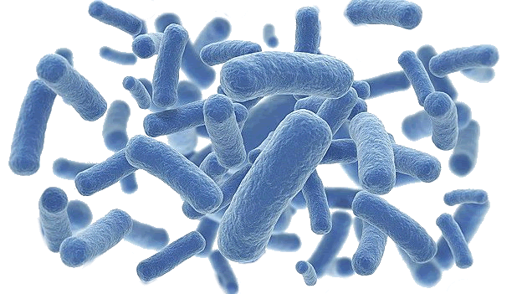
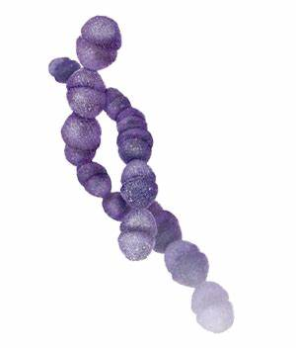
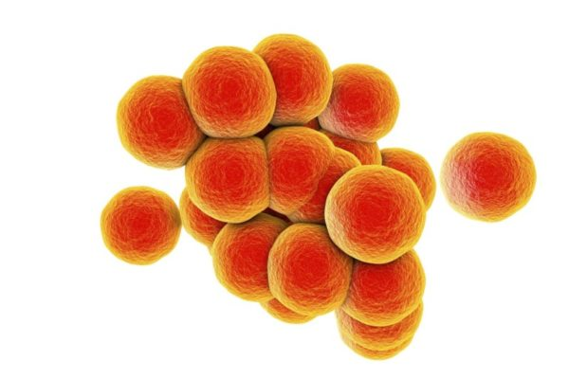
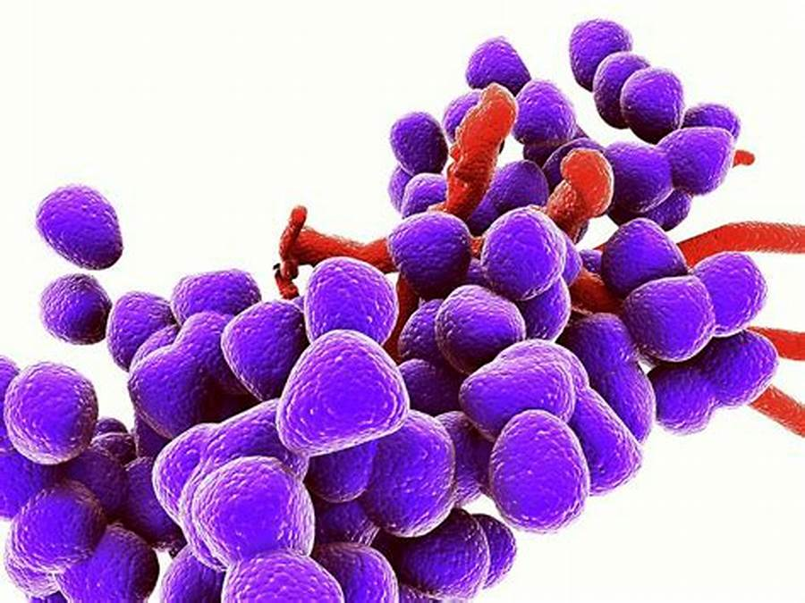
Микроорганизмы слизистой оболочки носа определяли в 32 % случаев, из зева — в 65 %.
У детей до 1 года из возбудителей чаще выделяется: на первом месте St. Aureus (38 %), далее, по убыванию, Enterococcus faecium (28 %), Kl. Pneumonia (6 %), Candida albicans (6 %), Str. Pneumonia (4 %) и другие

Slide 8
У часто болеющих детей наблюдались следующие изменения в иммунной системе:
Снижение иммунной реактивности лейкоцитов, нейтрофилов, л имфоцитов
Снижение продукции интерферонов
Снижение иммунорегуляторных цитокинов
Дисбаланс в системе интерферонов
Физиологическая незрелость иммуной системы слизистых оболочек, включая снижение IgA

Slide 9
Современные возможности реабилитации
Основной акцент в реабилитации современной педиатрии – лекарственное воздействие, но существуют и альтернативные приемы, включающие использование методов физической реабилитации.

Slide 10
На разных этапах реабилитации у детей с ОРИ, применяют различные физические методы
К ним относят:
Электротерапию (гальванизацию, лекарственный электрофорез, электростимуляцию, ток д'Арсонваля, ультратонотерапию, индуктотермию, УВЧ-терапию, микроволновую терапию, франклинизацию);
Магнитотерапию (магнитные поля постоянного и переменного направления низкой частоты);
Лазеротерапию;
Бальнеотерапию (пресная вода, минеральные и лекарственные воды, газовые воды);
Спелеотерапию (климатотерапия, галотерапия)
Искусственную воздушную среду (аэроионы и гидроаэроионы, аэрозоли и электроаэрозоли, баротерапия).

Slide 11
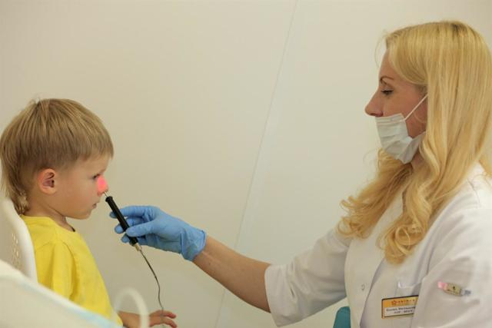
Лазерная терапия у детей
Лазерная терапия высокоэффективный и безопасный метод лечения, широко используемый при многих заболеваниях у детей, оказывает иммуномодулирующий, антибактериальный, противовоспалительный эффект, стимулирует клеточный метаболизм, улучшает клиренс слизи дыхательных путей, снижает частоту обострений.

Slide 12
Лазерная терапия у детей с различными нозологиями
при риносинуите : оказывает секретолитический, противоотечный и противовоспалительный эффекты.
При комплексной терапии хронического тонзиллита : санация лакун миндалин наступала в более ранние сроки; противовоспалительный эффект, улучшение микроциркуляции и лимфооттока.
с острым или затяжным течением бронхита: восстанавливает мукоцилиарный клиренс, ускоряет выздоровление.
Формирует устойчивость к различным инфекционным агентам за счет активации иммунной системы слизистых и респираторного тракта.

Slide 13
Заключение
В настоящее время существует недооценка возможности физической медицины, как способа моно и комбинированной терапии детей с рекуррентной респираторной заболеваемостью, поскольку данные методы снижают медикаментозную нагрузку.
В результате ознакомления со многими методами и результатами немедикаментозного лечения и реабилитации часто болеющих детей, мы планируем разработать эффективную, общедоступную, малозатратную новую технологию оздоровления детей. Планируется выявление у детей с частыми рекуррентными заболеваниями основных клинических проявлений в период ОРЗ, проведение лабораторно-инструментальных исследований на фоне использования низкоинтенсивного лазеротерного излучения на область тимуса.

